Slide 1
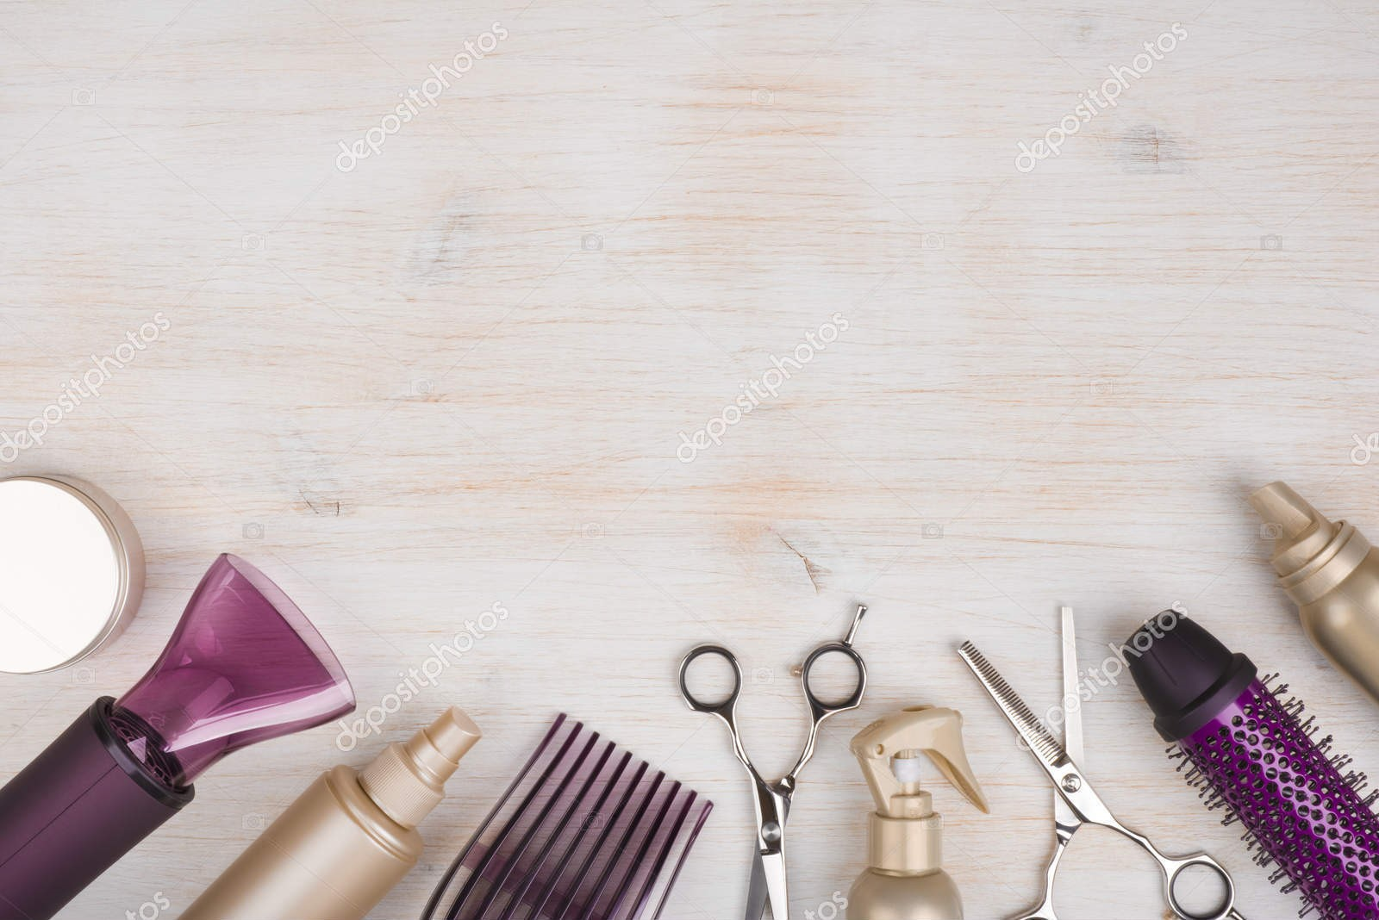
Педагогический проект в старшей логопедической группе №8
«Профессия – ПАРИКМАХЕР»

Slide 2
Актуальность: В старшем дошкольном возрасте особое значение для полноценного развития детской личности приобретает дальнейшее приобщение к миру взрослых людей и созданных трудом предметов. Ознакомление с профессиями обеспечивает дальнейшее вхождение ребенка в современный мир, приобщает к его ценностям, направляет на развитие познавательных и гендерных интересов мальчиков и девочек старшего дошкольного возраста. Углубленное изучение профессий способствует развитию представлений об их значимости, ценности каждого труда. Правильный выбор профессии определяет жизненный успех каждого человека.
Цель проекта: Создание условий для развития познавательных и творческих способностей детей в процессе реализации образовательного проекта «Профессия - парикмахер».

Slide 3
Задачи проекта:
Обогащать представления детей о многообразии мира профессий в обществе;
Расширять у детей знания и представления о профессиях своих родителей (место работы родителей, значимость их труда; гордость и уважение к труду своих родителей);
Вызвать интерес к окружающему миру;
Активизировать словарный запас;
Развивать коммуникативные навыки;
Развивать образное и пространственное мышление, побуждать детей к творчеству и самостоятельности.
Прививать интерес к профессии «парикмахер»;
Воспитывать у детей желание следить за своим внешним видом.

Slide 4
Тип проекта – информационно-познавательный
Срок реализации проекта: 3 недели
(с 05.11. по 25.11.2018г)
Участники проекта - дети старшей группы №8, воспитатели, учитель-логопед, родители.

Slide 5
Постановка проблемных вопросов:
Что мы знаем:
- Стрижки нам делает парикмахер;
- Парикмахер работает в парикмахерской;
Что хотим узнать?
- Что нужно знать, чтобы стать парикмахером?
- Какие инструменты использует в работе парикмахер?
- Парикмахер – это мужская или женская профессия?
Как мы можем узнать?
- Сходить на экскурсию.
- Спросить у родителей.
- Спросить у воспитателя.

Slide 6
Предполагаемые результаты:
Повышение уровня знаний о профессиях своих родителей, в частности о профессии – парикмахер.
Пополнение словарного запаса по теме, и активное использование в речи.
Формирование знаний и представлений о профессии, орудиях труда парикмахера, его месте работы, оборудовании, о творческой составляющей его профессии.
Активное включение родителей в педагогический процесс ДОУ, укрепление заинтересованности в сотрудничестве с детским садом .
Формирование умений творчески самостоятельно, развивать сюжет игры, распределять роли. Формирование правильных взаимоотношений между детьми в коллективе.

Slide 7
Этапы проекта:
1. Подготовительный – вызвать интерес к теме, подобрать литературу, наглядный материал, дидактические игры. Составить план работы над проектом.
2. Содержательный – проведение бесед, прогулок, экскурсий, наблюдений, непосредственно образовательная деятельность, самостоятельная деятельность детей в условиях развивающей среды, вовлечение родителей в проект.
3. Итоговый – презентация проекта.

Slide 8
Подготовительный этап проекта:
Подбор методической литературы.
Разработка плана реализации проекта.
Подбор иллюстративного и наглядно-дидактического материала.
Разработка конспектов мероприятий согласно плану пректа.
Обогащение предметно - развивающей среды.
Обеспечение реализации воспитательных, развивающих и обучающих задач через освоение детьми образовательных областей.
Подбор художественной литературы по теме проекта.
Оформление и оснащение уголка «Парикмахерская».
Изготовление атрибутов для сюжетно-ролевой игры « В «парикмахерской».
Просмотр презентации «Профессия - парикмахер».

Slide 9
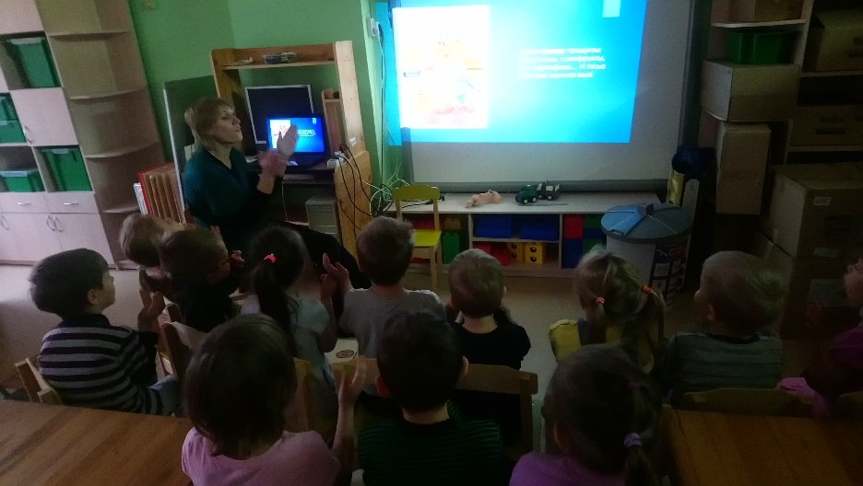
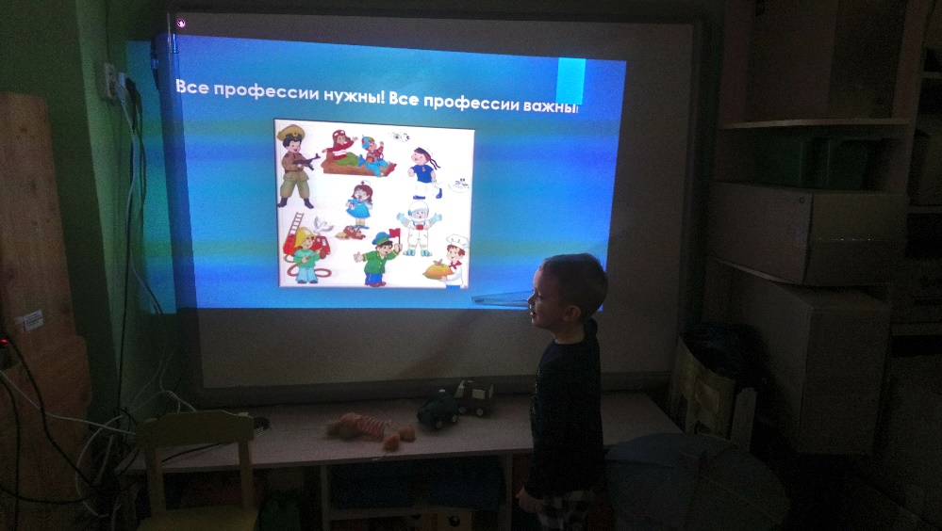
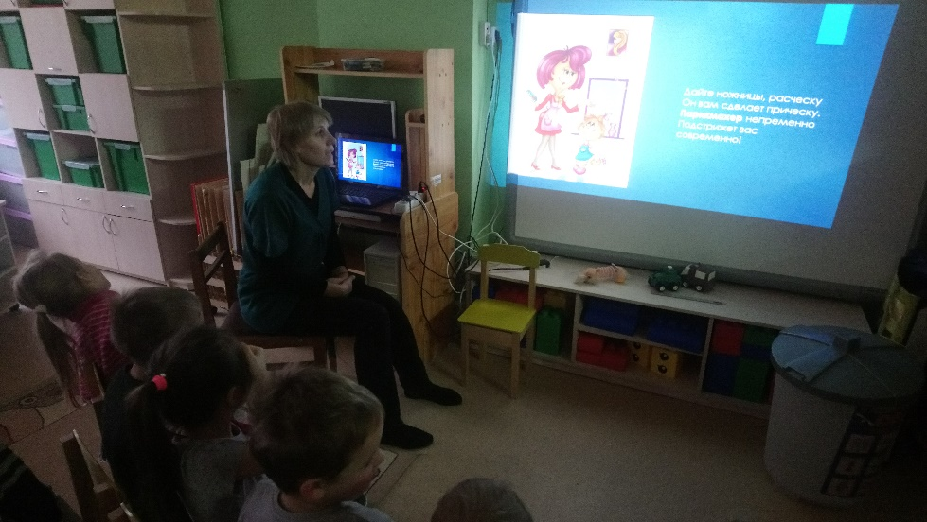
Содержательный этап проекта:
1. Введение в проект:
НОД по развитию речи с использованием презентации «Все профессии нужны, все профессии важны».

Slide 10
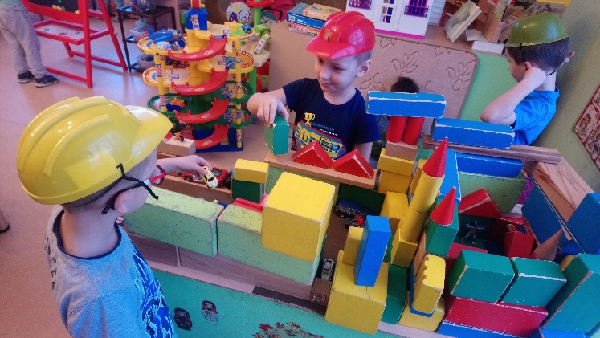
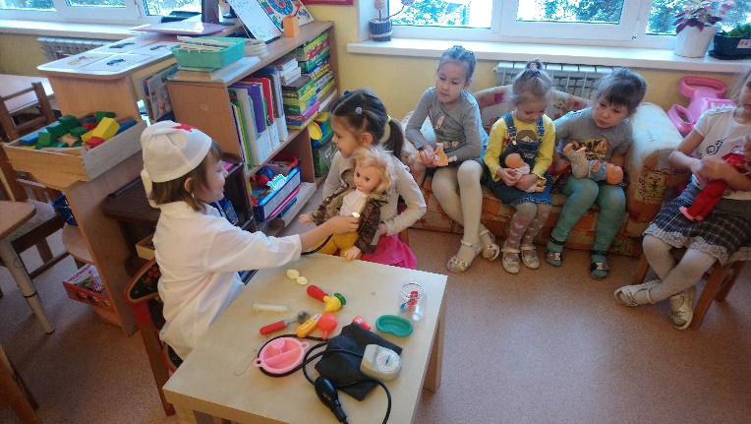
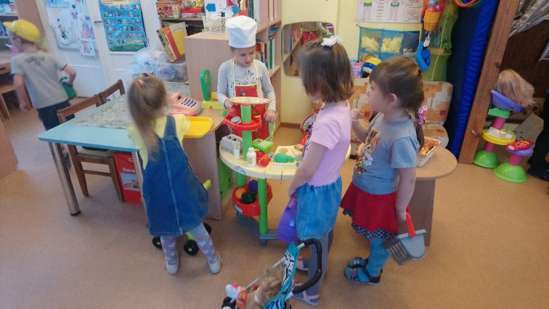
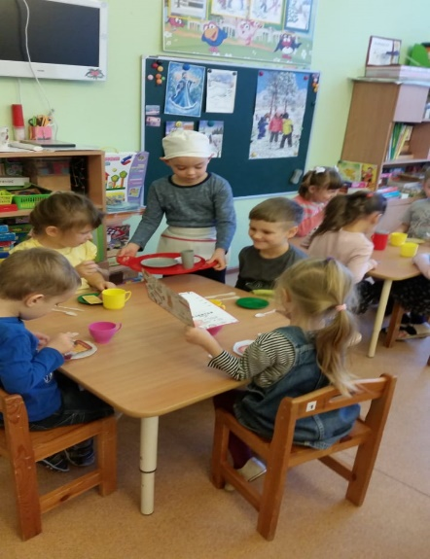
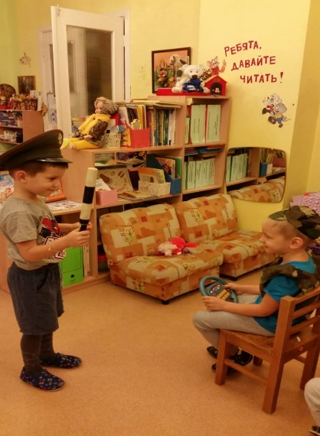
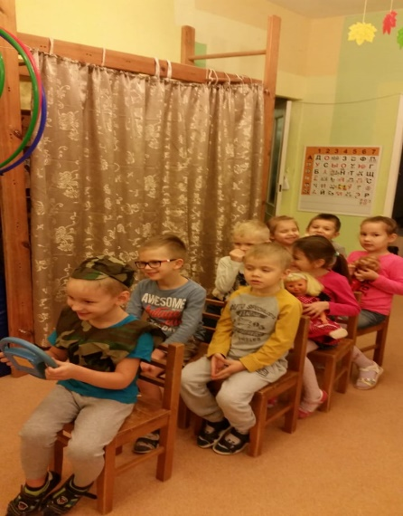
Сюжетно-ролевые игры
Строители Врач Продавец Официант Инспектор ДПС Водитель

Slide 11
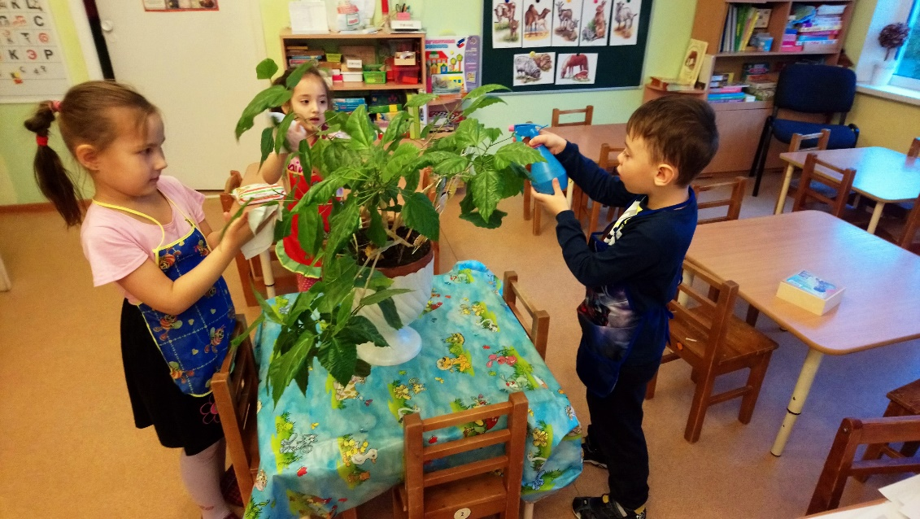
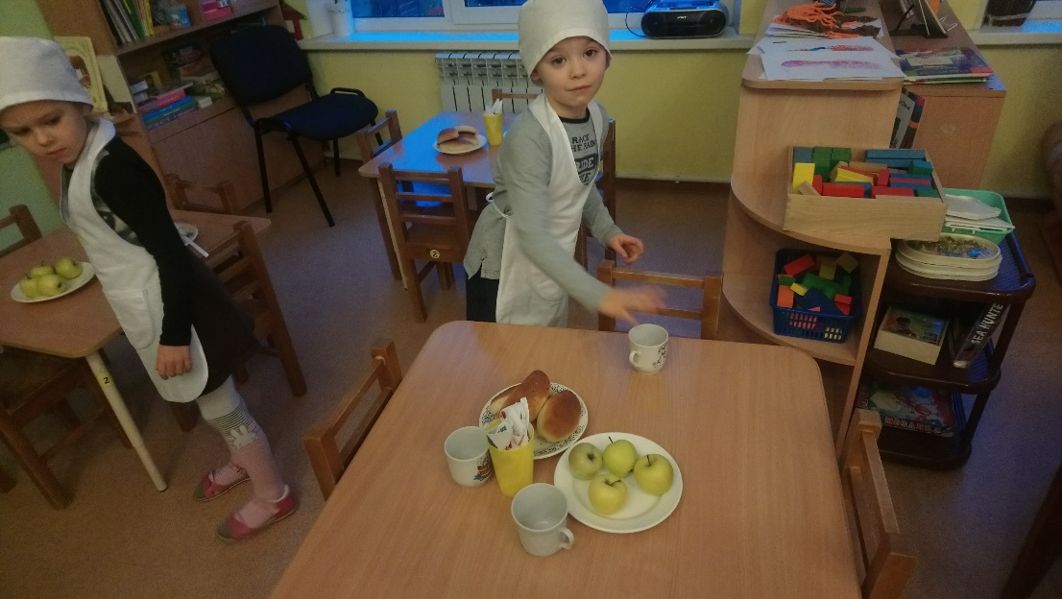
Трудовая деятельность детей
Дежурство в уголке природы
Дежурство по столовой

Slide 12
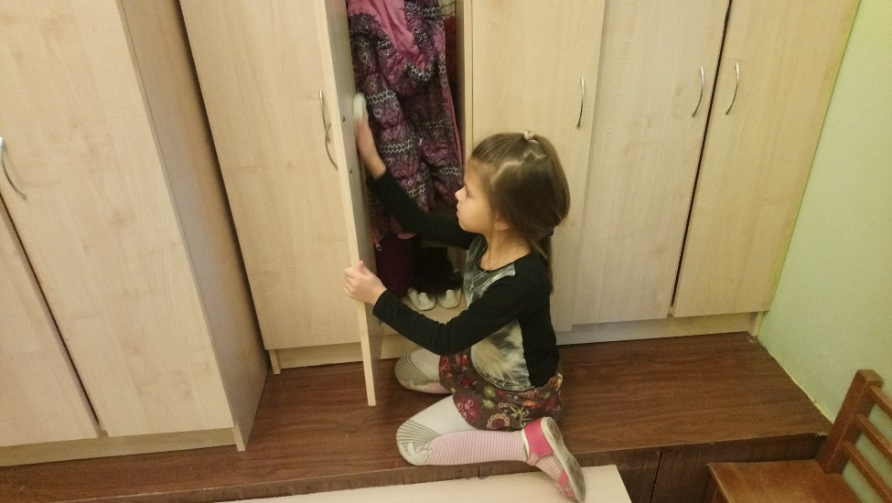
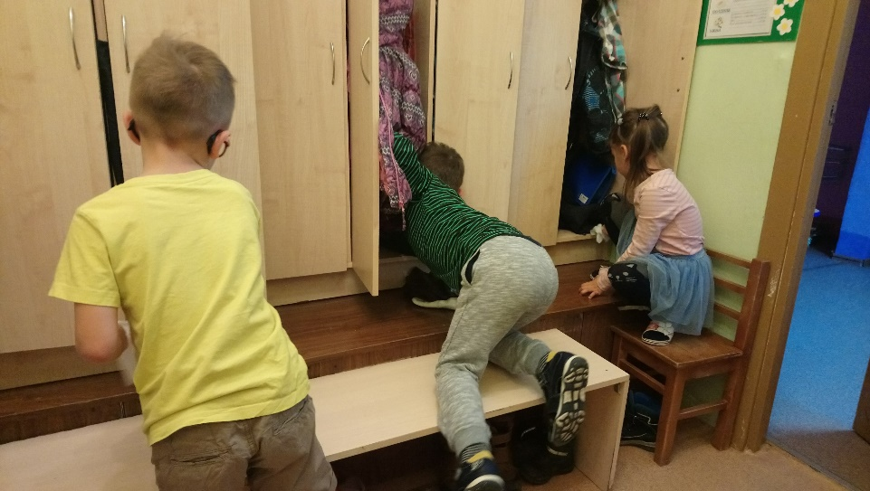
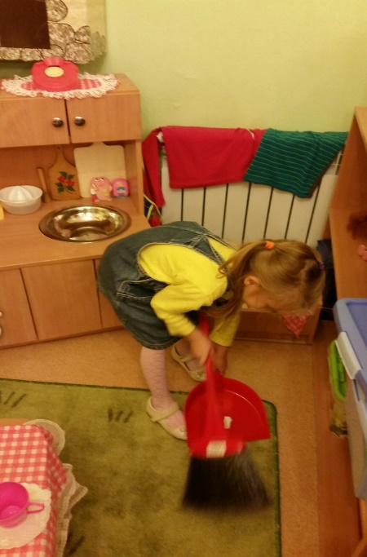
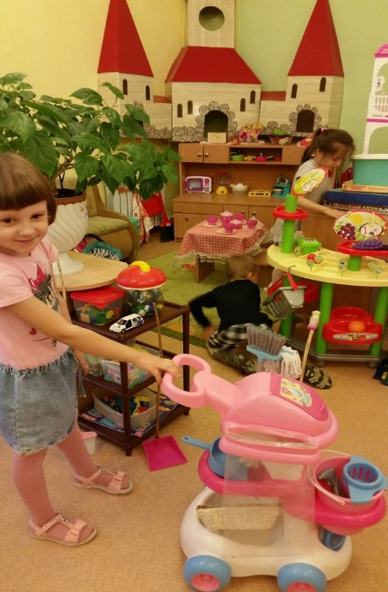
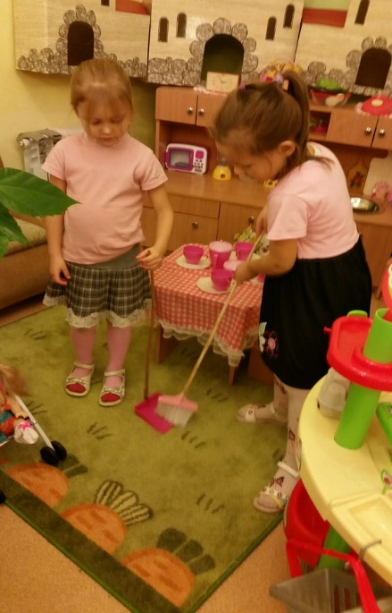
Наведение порядка в шкафчиках раздевалки
Уборка в игровом уголке

Slide 13
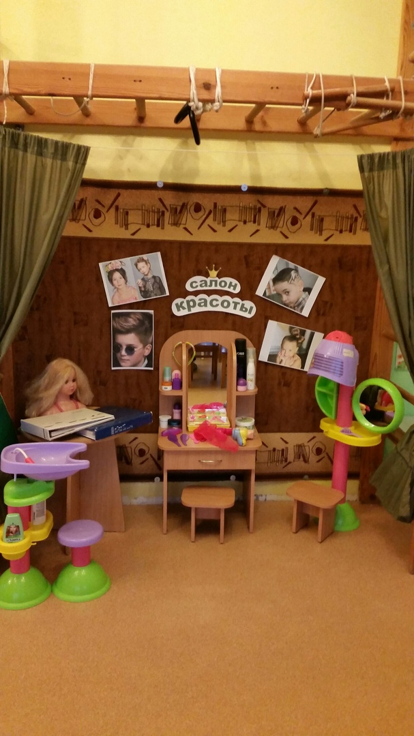
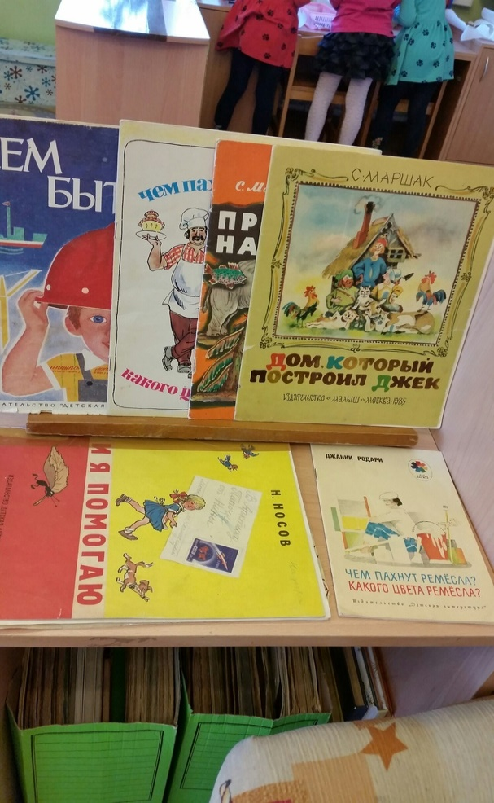
Предметно-развивающая среда в группе

Slide 14
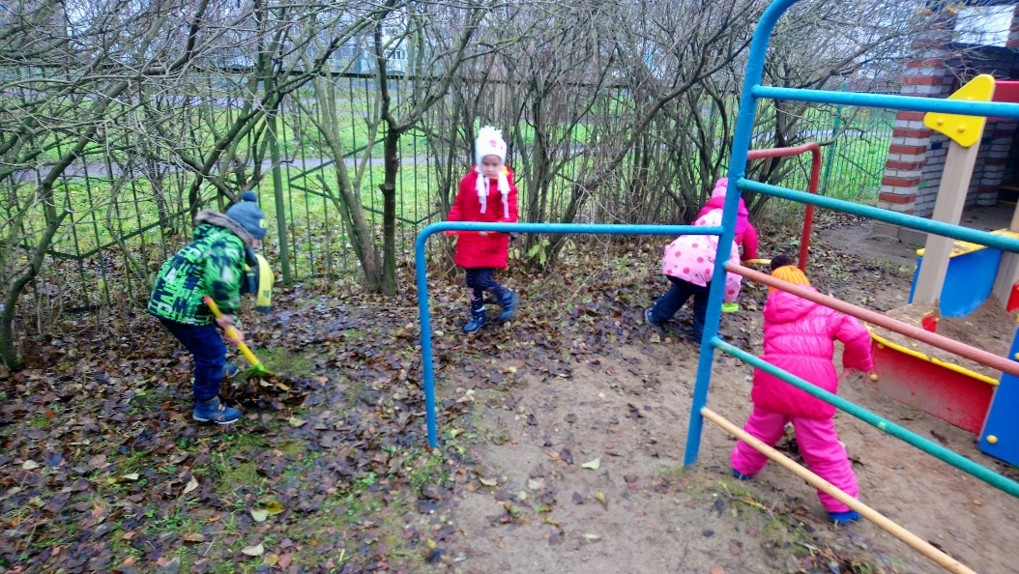
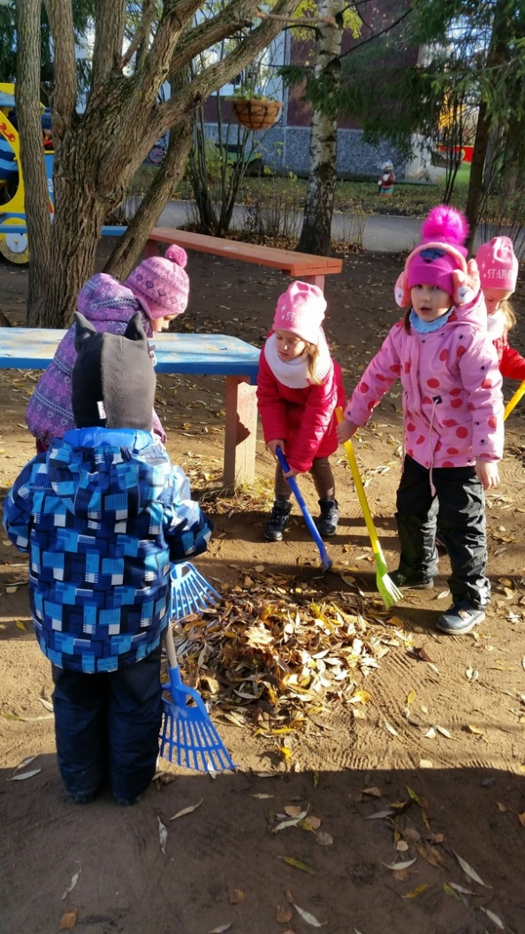
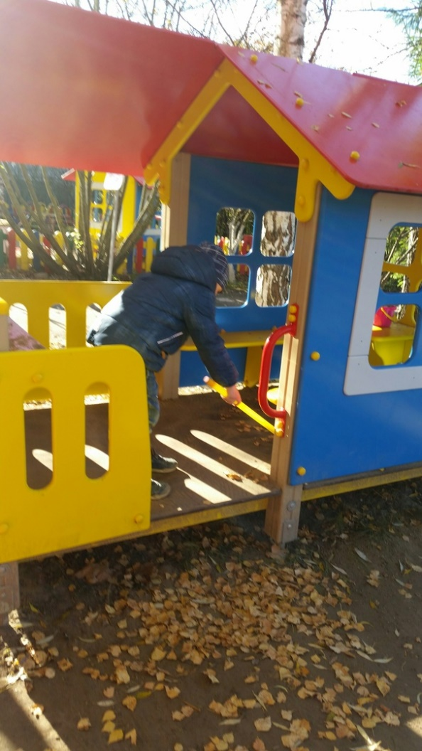
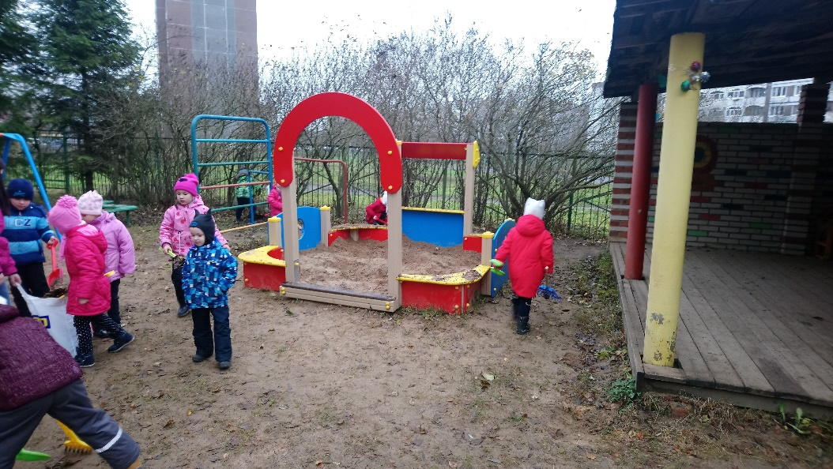
Труд детей на участке

Slide 15
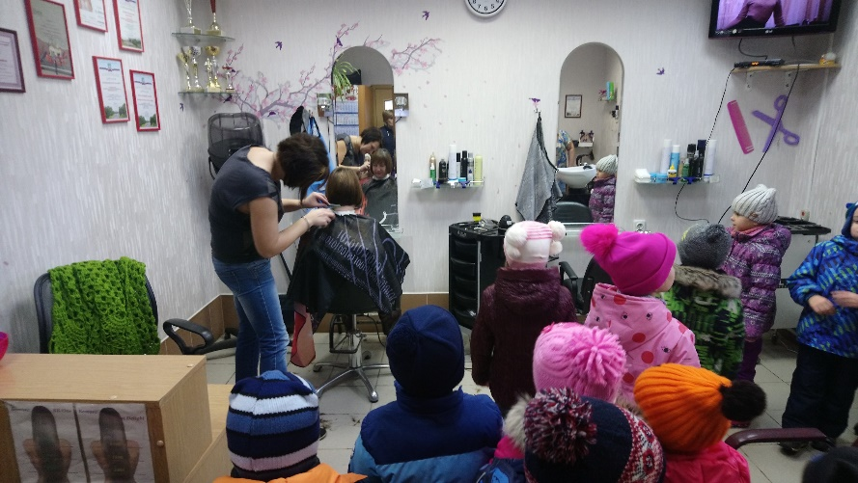
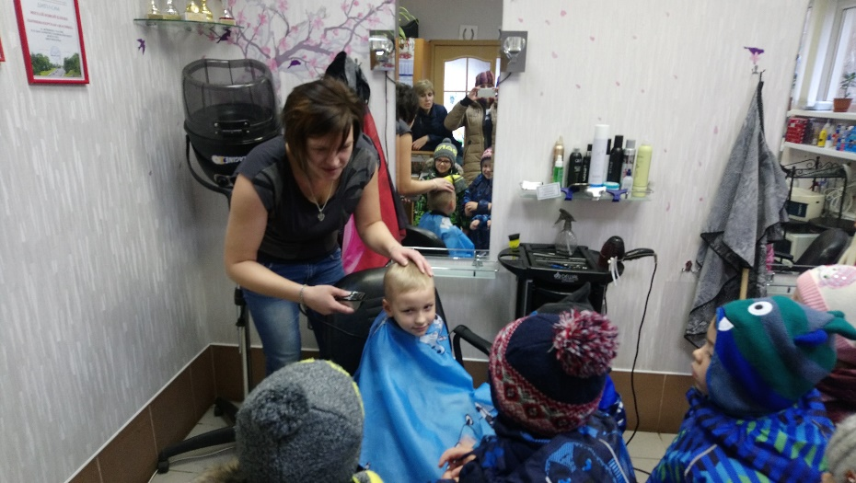
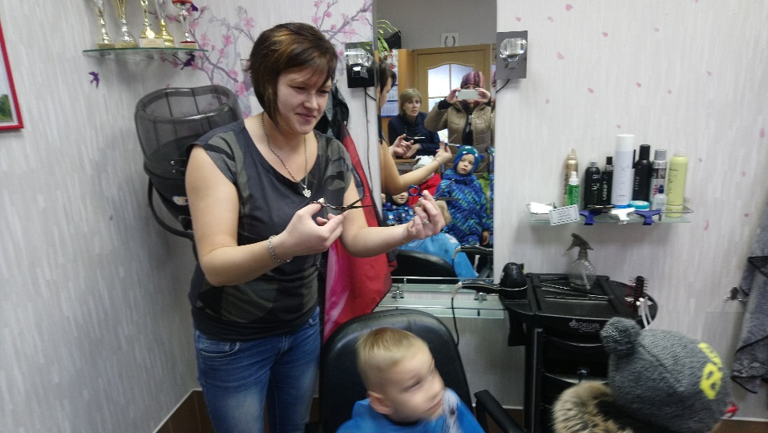
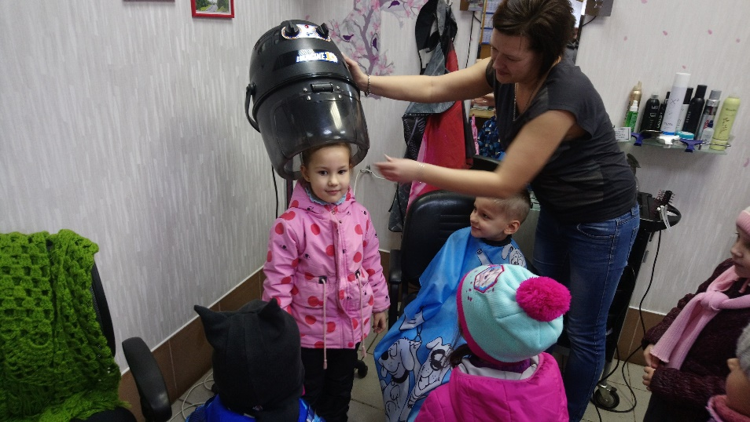
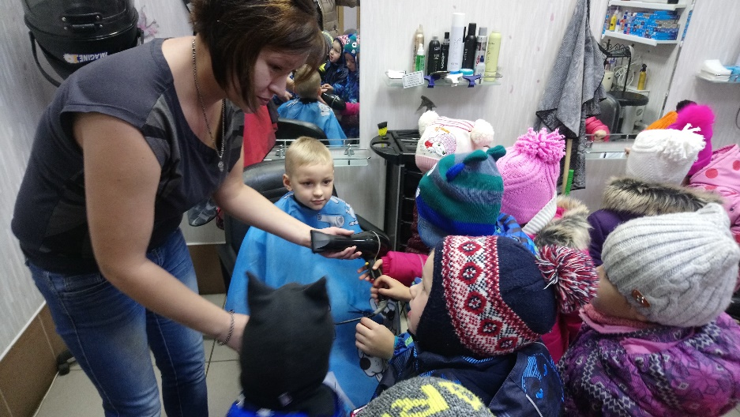
Экскурсия в парикмахерскую

Slide 16
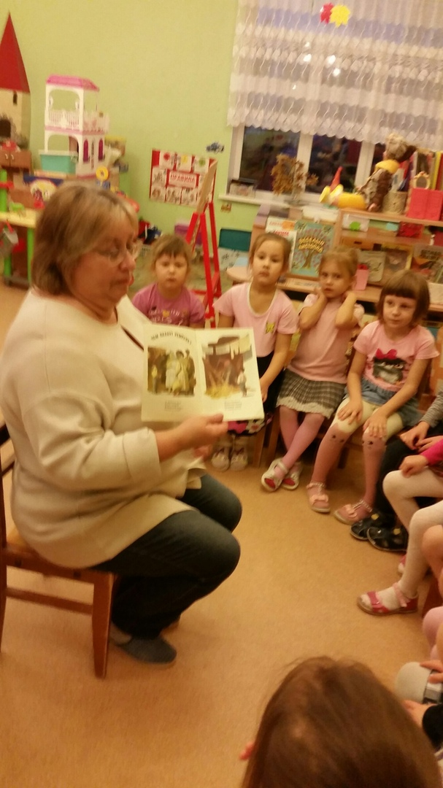
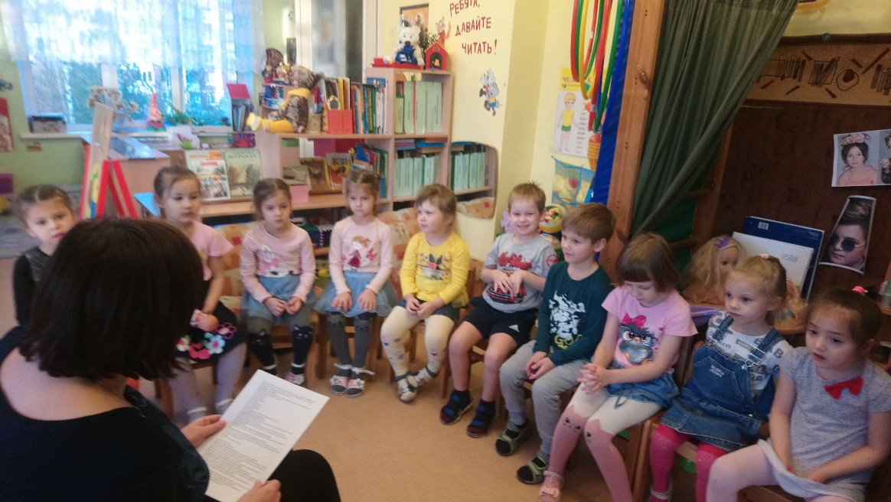
Чтение художественной литературы

Slide 17
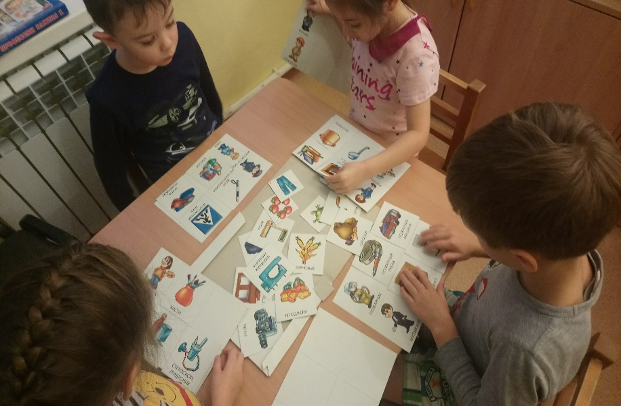
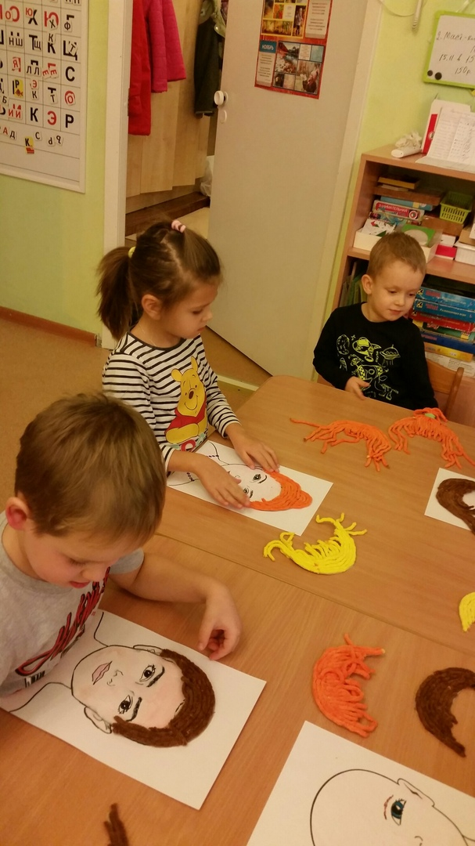
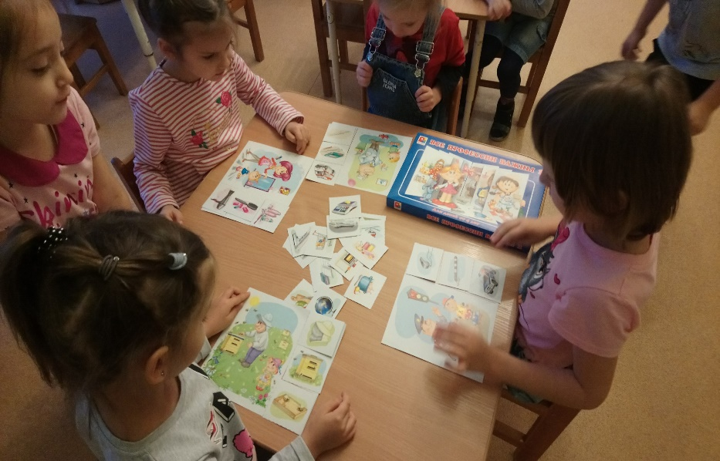
Дидактические игры

Slide 18
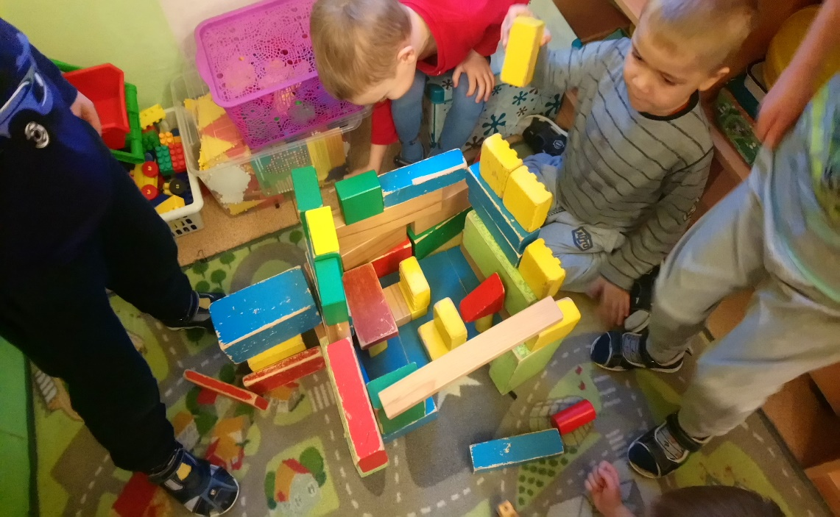
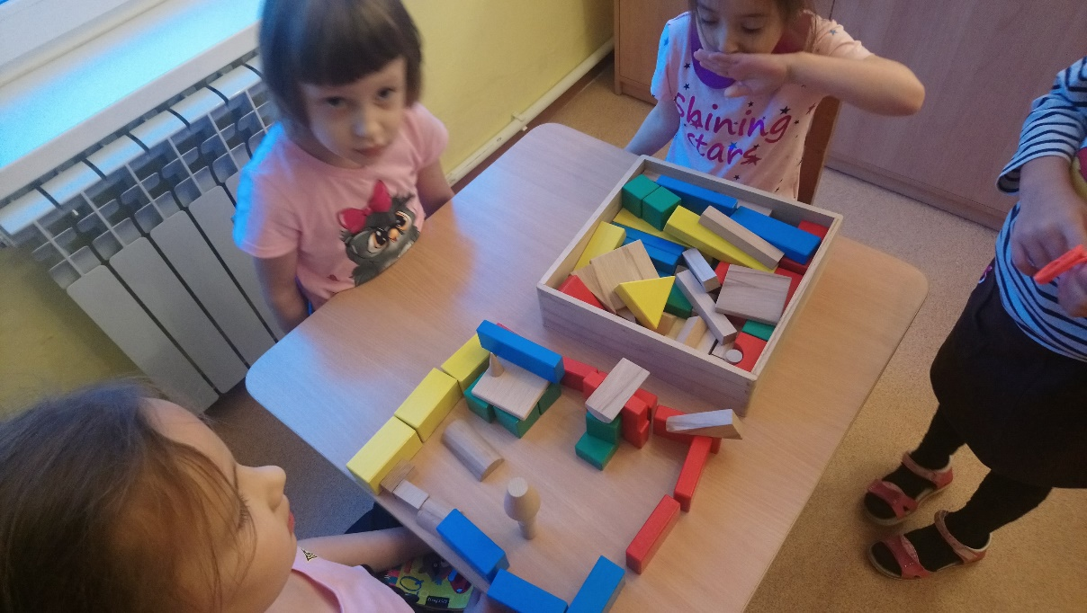
Строительные игры
Парикмахерская Салон красоты

Slide 19
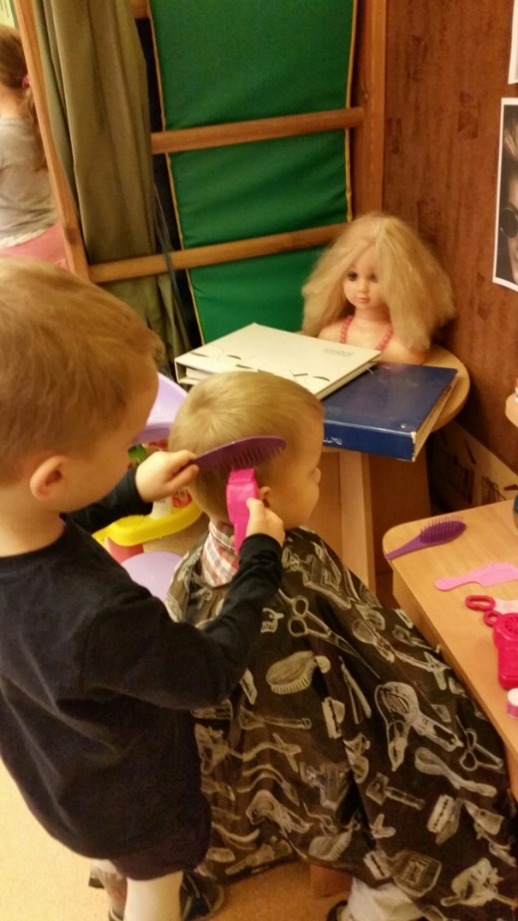
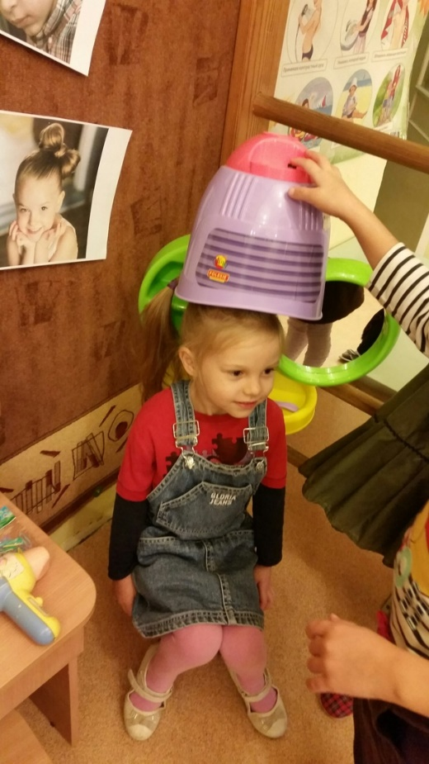
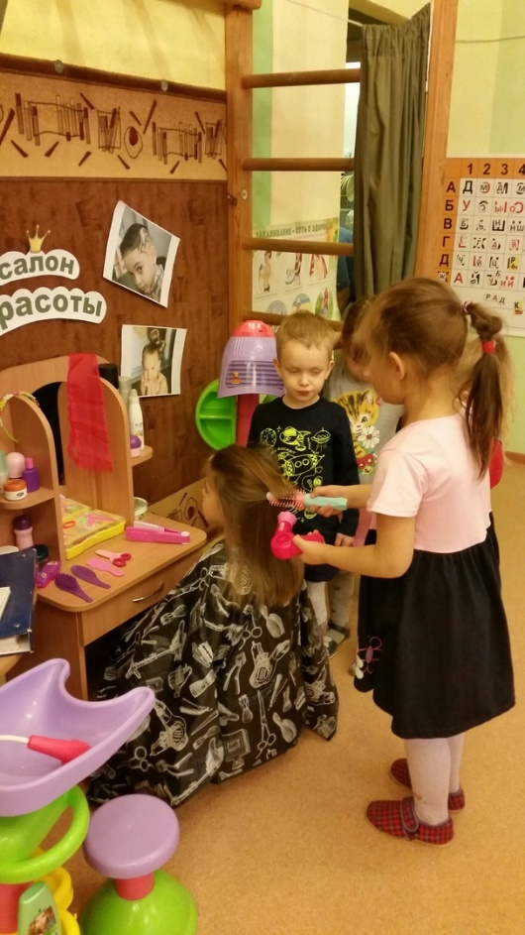
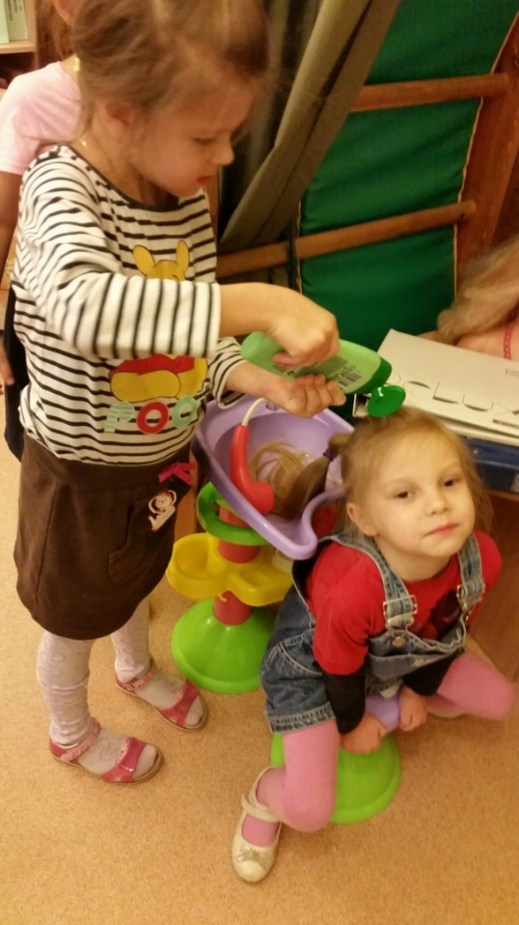
Сюжетно-ролевая игра «Парикмахерская»

Slide 20
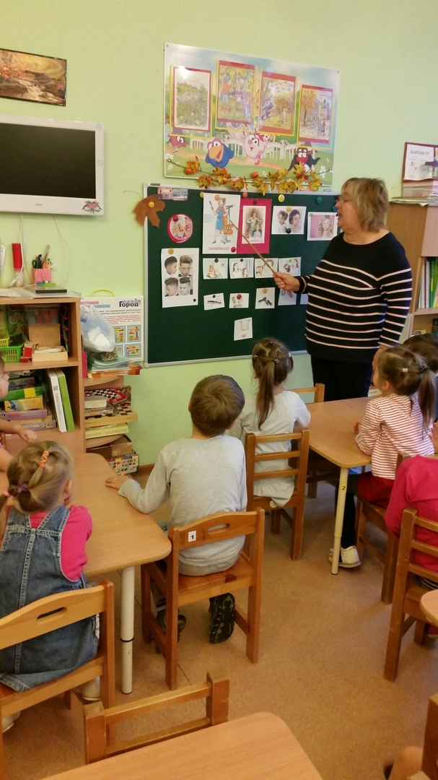
Познавательное развитие НОД
НОД по ознакомлению с окружающим миром Тема: «Профессия парикмахер»

Slide 21
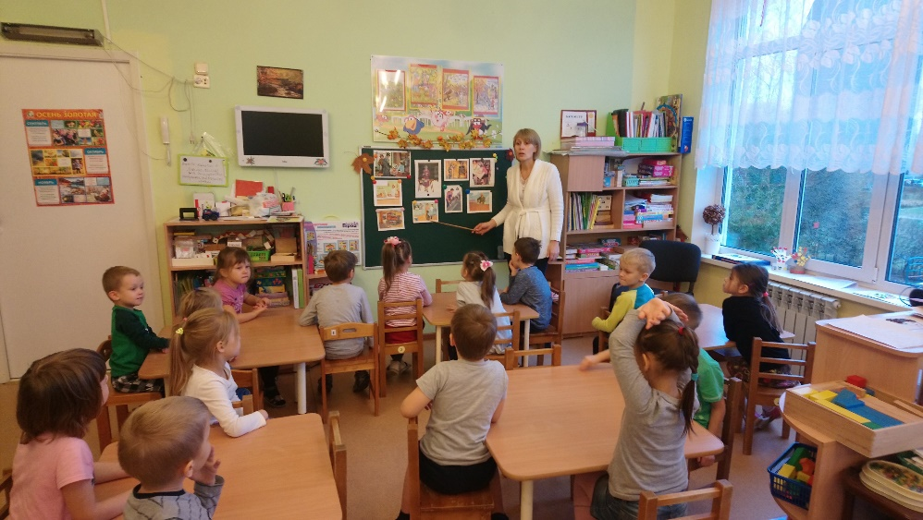
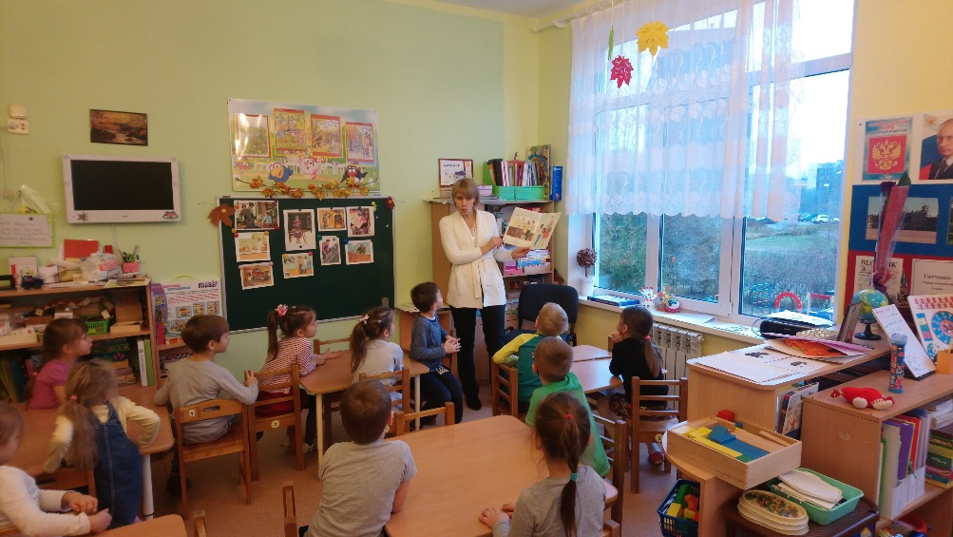
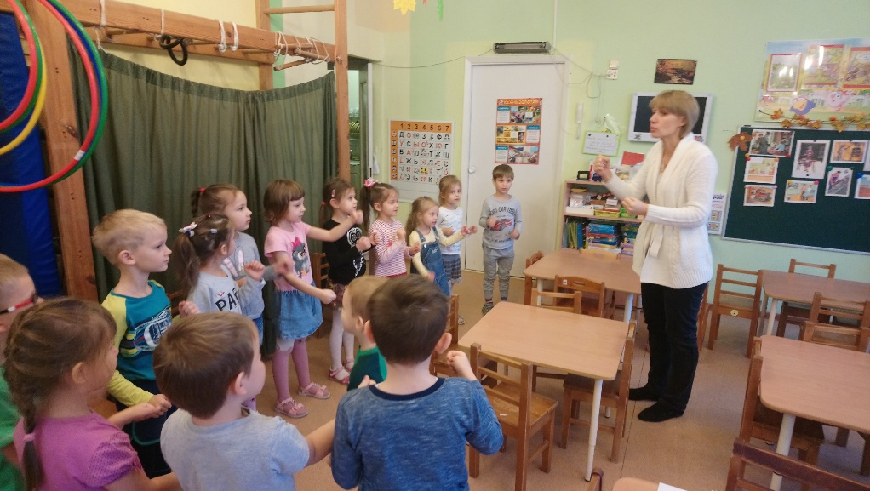
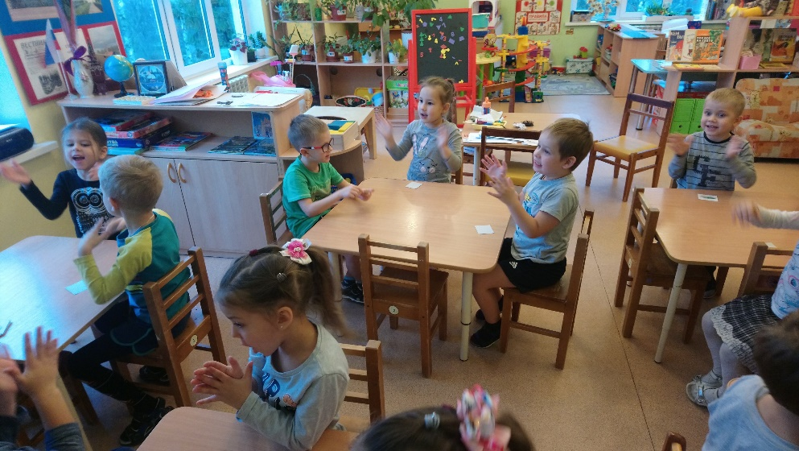
Речевое развитие
Логопедическое занятие по теме: «Такие разные профессии»

Slide 22
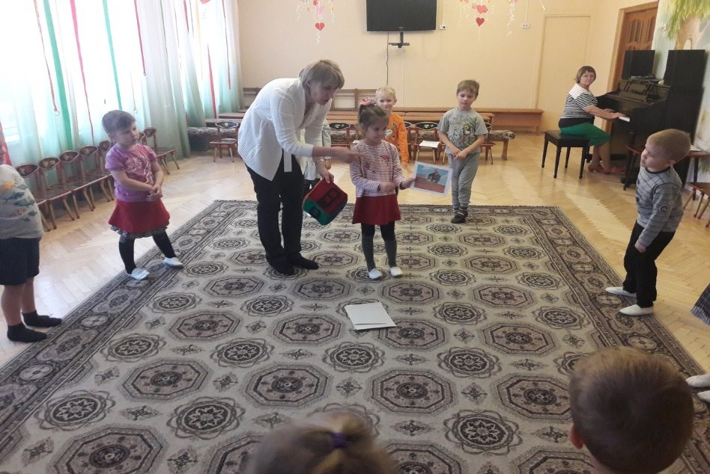
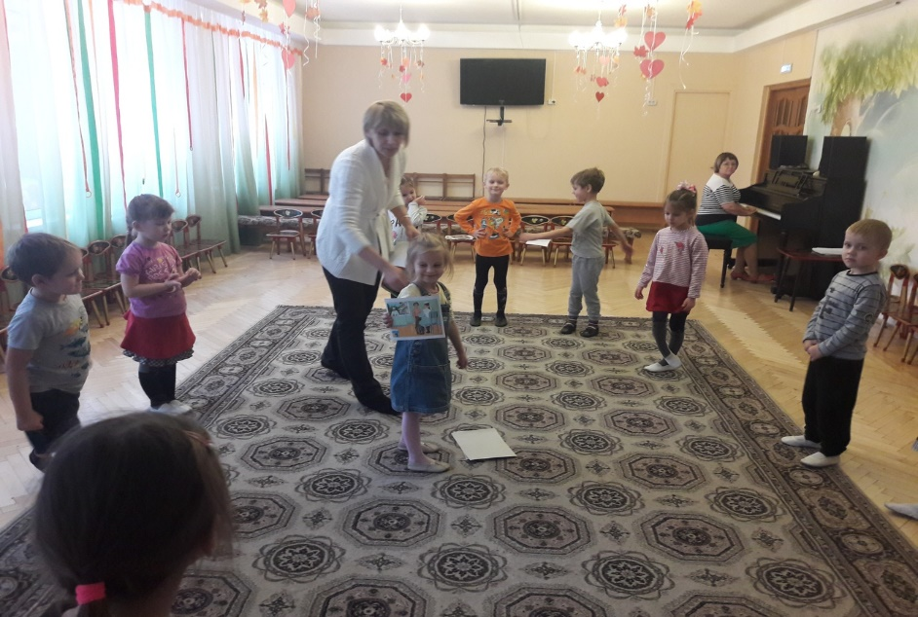
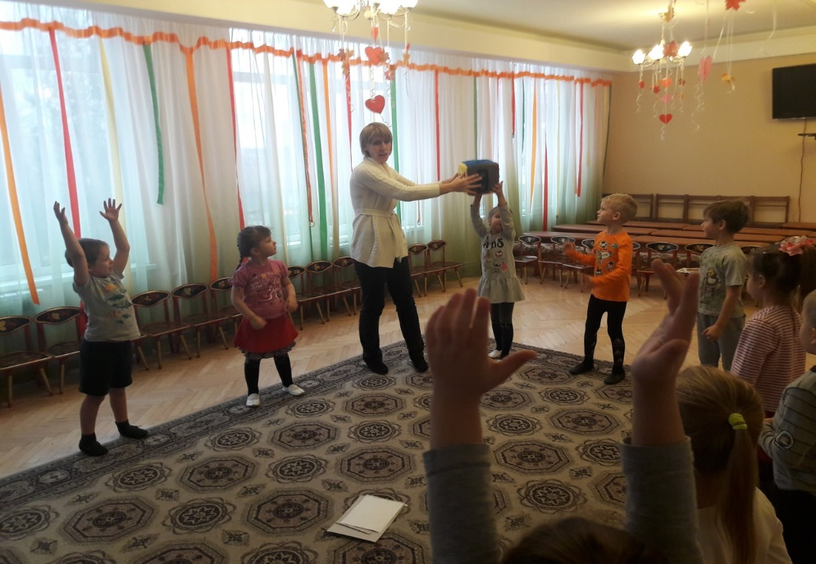
Логаритмическое занятие по теме «Профессии»

Slide 23
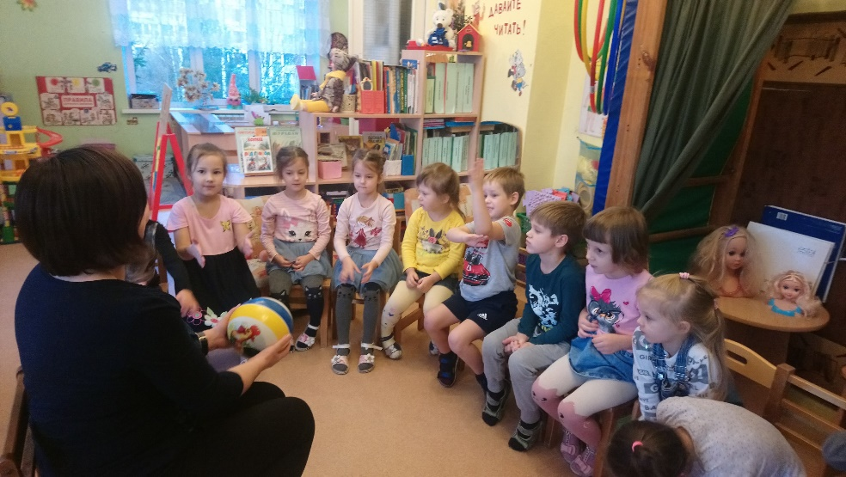
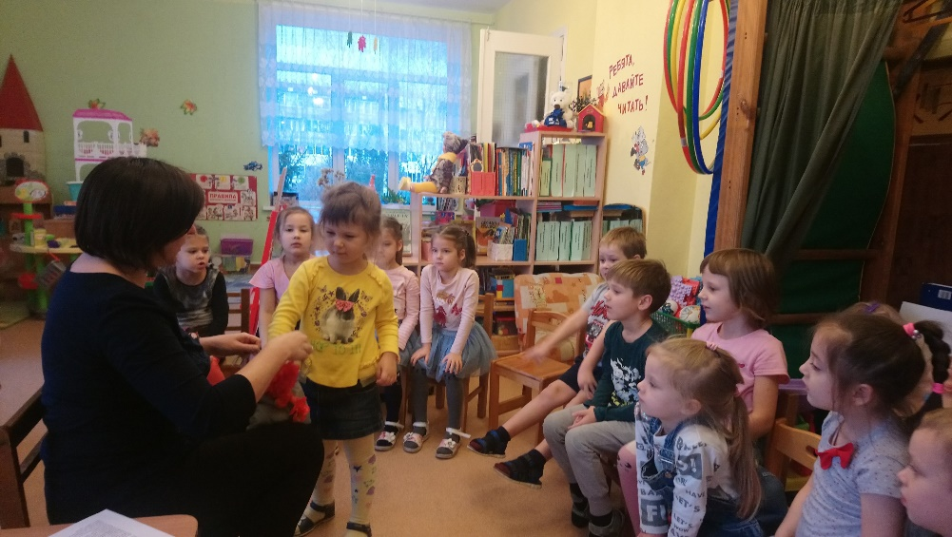
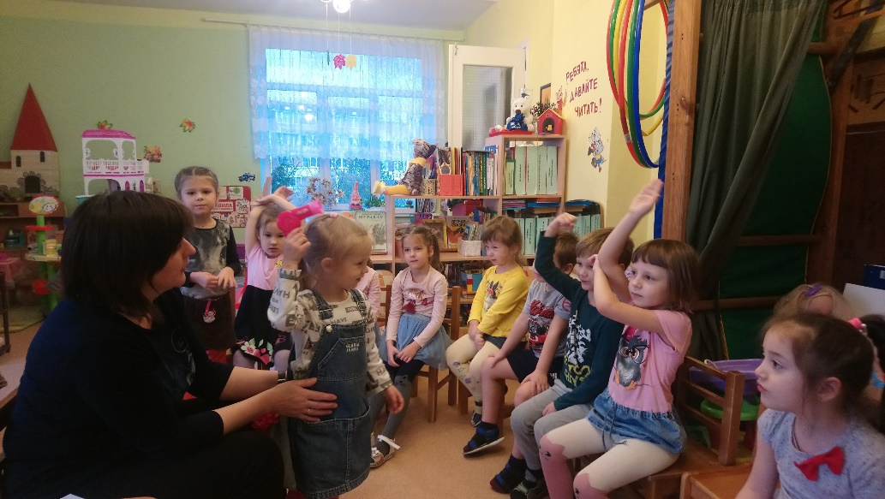
НОД по развитию речи: «Обобщение знаний детей о профессии парикмахер»

Slide 24
Художественно-эстетическое развитие
Пластилинография «Я-парикмахер»

Slide 25
Рисование «Укрась расческу» Раскрашивание раскрасок «Укрась расческу» Аппликация «Юный стилист»

Slide 26
Выставка детских работ по теме «Парикмахер»

Slide 27
Работа с родителями
Проведение беседы – рассказ о своей профессии;
Консультации: «Знакомство с профессиями мамы и папы», «Внешний вид ребенка»;
Оформление игры «В парикмахерской»;
Участие в мастер – классе «Моя прическа»;
Помощь в оформлении стенгазеты «Профессии наших родителей»;
Изготовление атрибутов для сюжетно-ролевой игры «Парикмахерская»;
Создание фотоальбома : «Мамины помощники»

Slide 28
Мастер-класс с парикмахером «Моя прическа» (мама Липина Ильи)

Slide 29
Фотоальбом «Мы – мамины помощники»

Slide 30
Стенгазета «Профессии наших родителей»

Slide 31
Полученный результат:
Повысился уровень знаний детей о профессиях своих родителей, в частности о профессии – парикмахер.
У детей расширился словарь по теме проекта.
Дети стали следить за своим внешним видом, в частности, прической.
Перенесли полученные знания в сюжетно-ролевую игру.
Родители принимали активное участие в реализации проекта
Появился интерес к деятельности, организованной в рамках образовательного проекта, развитию творчества, знаний и умений у детей, желание общаться с ребенком на интересующие его темы, участвовать в жизни группы.

Slide 32
Итоговый этап проекта:
Выставка детских работ
Мастер-класс «Моя прическа»
Презентация проекта на педсовете.

Slide 33
Список используемой литературы:
1. Алешина Н. В. Ознакомление дошкольников с окружающим и социальной действительностью. Старшая и подготовительная группы. – М, 2003.
2. Виноградова Н. Ф., Козлова С. А. Наша родина: пособие для воспитателя дет сада. – М, 1984.
3. Жуковская Р. И., Пеньевская Л. А. Хрестоматия для детей старшего дошкольного возраста М, 1983.
4. Мы в профессии играем // www.solnet
5. Организованная деятельность по ознакомлению с окружающим: Знакомство с профессиями продавец, шофер, повар, врач // http://nsportal.ru
6. Профессии: изучаем и раскрашиваем // Серия «Окружающий мир» худ. Л. Ю. Тетерина и В. А. Аржевитин – М, 2011
7. Профессии родителей // http://nsportal.ru
8. Раскраски для детей профессии // http://allforchildren.ru/
9. Хрестоматия для детей старшего дошкольного возраста. Кн. Для воспитателя дет. Сада / Сост. З. Я. Рез Л. М. Гурович, Л. Б. Береговая; Под ред. В. И. Логиновой. – М, 1990.

